Slide 1


মোঃ ইব্রাহীম
সিনিয়র শিক্ষক
মাধবপুর দরগাহ বাড়ী পৌর দাখিল মাদ্রাসা
মাধবপুর, হবিগঞ্জ ।
01732-554596
স্বাগতম

Slide 2
বাংলা
৮ম- শ্রেণী

Slide 3
আজকের পাঠ
কারক

Slide 4
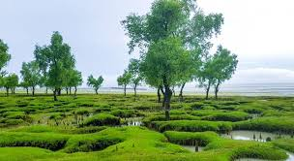
এই পাঠ শেষে শিক্ষার্থীরা
১। কারকের সংজ্ঞা লিখতে পারবে।
২। বাক্যে ব্যবহৃত কারক সমুহ সনাক্ত করতে পারবে

Slide 5

বেগম সাহেবা প্রতিদিন ভাঁড়ার থেকে নিজ হাতে গরিবদের চাল দিতেন ।
কি দ্বারা--করণ
কাকে দিতেন --সম্প্রদান
কে বা কারা--কর্তৃ
কখন দিতেন- অধিকরণ
কি দিতেন--কর্ম
কোথায় হতে - অপাদান

Slide 6

কারক শব্দটির অর্থ – যা ক্রিয়া সম্পাদন করে । ।
বাক্যস্হিত ক্রিয়া পদের সহিত নাম পদের যে সম্পর্ক, তাকে কারক বলে ।
কারক ৬ প্রকার
কর্তৃ কারক
কর্ম কারক
করণ কারক
সম্প্রদান কারক
অপাদান কারক
অধিকরণ কারক

Slide 7
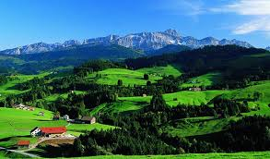
আমরা ছন্দে ছন্দে শিখে নেই
যে করে সে কর্তা হয়
যা করে তা কর্ম হয় ।
দ্বারা দিয়ে কর্তৃক হলে
করণ বলে ধরা হয় ।
স্বত্ব ত্যাগ বুঝালে
সম্প্রদানে পড়ে ।
স্থান কাল পাত্র বুঝালে
অধিকরণ হয় ।
কোথায় হতে কি হতে
প্রশ্ন করে উত্তর যদি পাও
অপাদান কারক বলে
হৃদয় গেঁথে নাও ।

Slide 8




যে বিশেষ্য বা সর্বনাম পদ ক্রিয়া সম্পন্ন করে তাকে কর্তৃকারক বলে ।
কর্তৃকারক ৪ প্রকার
মুখ্য কর্তা
রহিম একটি বই পড়ে ।
প্রযোজক কর্তা
শিক্ষক ছাত্রদের ব্যাকরণ পড়াচ্ছেন
প্রযোজ্য কর্তা
শিক্ষক ছাত্রদের ব্যাকরণ পড়াচ্ছেন
ব্যতিহার কর্তা
বাঘে- মহিষে এক ঘাটে জল খায় ।

Slide 9

যাকে আশ্রয় করে কর্তা ক্রিয়া সম্পন্ন করে , তাকে কর্ম কারক বলে ।
কর্ম ২ প্রকার
মুখ্য কর্ম ও গৌণ কর্ম
বাবা আমাকে একটি বই কিনে দিয়েছেন ।
গৌণ কর্ম
মুখ্য কর্ম

Slide 10
করণ শব্দ টির অর্থ – যন্ত্র ,সহায়ক বা উপায় ।
ক্রিয়া সম্পাদনের যন্ত্র ,সহায়ক বা উপায় কে করণ কারক বলে ।
জগতে কীর্তিমান হয় সাধনায় ।

Slide 11
যাকে স্বত্ব ত্যাগ করে দান, সাহায্য,অর্চনা করা হয়, তাকে সম্প্রদান কারক বলে ।
বস্তু নয় -- ব্যক্তিই সম্প্রদান কারক ।
ভিখারিকে ভিক্ষা দাও ।
ধোপাকে কাপড় দাও ।

Slide 12
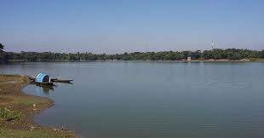
যা থেকে কিছু বিচ্যুত, গ্রহীত, জাত, বিরত, দূরীভুত, ও রক্ষিত হয় তাকে , অপাদান কারক বলা হয় ।
যেমন- পাপে বিরত হও ।

Slide 13
ক্রিয়া সম্পাদনের আধার কে অধিকরণ কারক বলে ।
অধিকরণ কারক
কালাধিকরণ
আধারাধিকরণ
ভাবাধিকরণ

Slide 14
`
আধারাধিকরণ
ঐকদেশিক
অভিব্যাপক
বৈষয়িক
বনে বাঘ আছে ।
নদীতে পানি আছে
মিনা অংকে কাঁচা,

Slide 15

ধন্যবাদ

